Slide 1
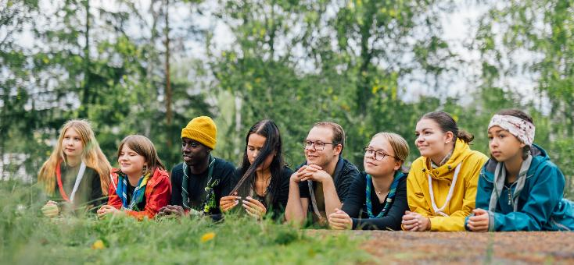
Lehtisen otsikko
Lisäteksti. Vasemmalle voit lisätä tapahtuman logon.
KUVA: Alex Inkiläinen

Slide 2
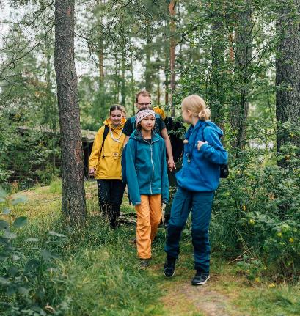
Sisällön otsikko
Tähän voit kirjoittaa lehtisen varsinaisen sisällön.
Löydät tyhjät pohjat lehtisen etu- ja taustapuolelle Uusi dia
–valinnan alta.
Tulostamista varten lehtinen tulee tallentaa PDF-muotoon. Näin voidaan tehdä oikeat valinnat kaksipuolisten lehtisten tulostamiseksi.
Kun sisältö on valmis, valitse Tiedosto-välilehdeltä Tallenna kopio. Valitse kopion tiedostomuodoksi PDF ja tallenna se sitten valitsemaasi sijaintiin.
Lisätietoja
Laatikon ja sen sisältämän tekstin väriä voidaan muuttaa. Tänne voit lisätä oleelliset tiedot, esimerkiksi
Päivämäärät
Sijainnin
#aiheen #tunnisteet
KUVA: Netta Hautamäki

Slide 3
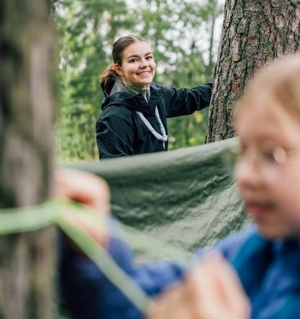
Ikonin lisääminen
Kuvan päällä näet ”ääriviivat” polku-ikonille. Voit lisätä sen kutsuun haluamassasi värissä klikkaamalla ryhmän laitaa (EI sen keskellä olevaa ikonia) ja valitsemalla haluamasi värin Muodon täyttö -valinnan alta.
Voit myös siirtää kuviota tai muuttaa sen kokoa. Muuttaessasi kokoa hiiren kursorilla vetämällä, Shift-painikkeen pohjassa pitäminen lukitsee ryhmän elementtien mittasuhteet.
KUVA: Netta Hautamäki

